Slide 1

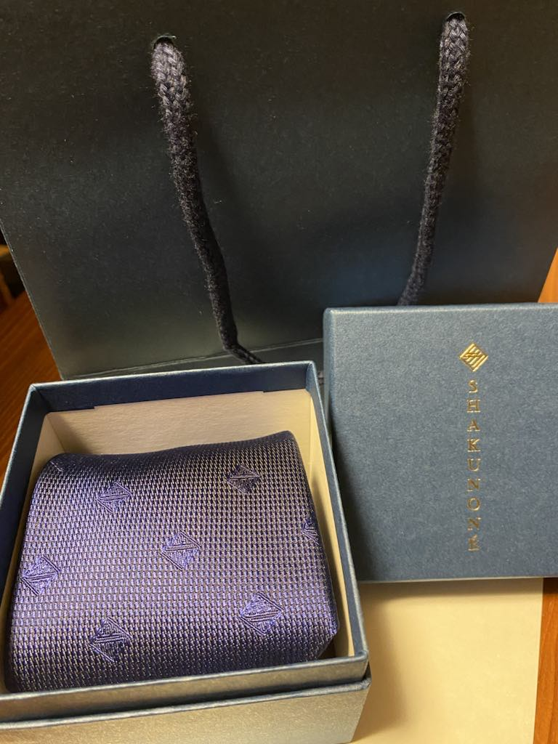
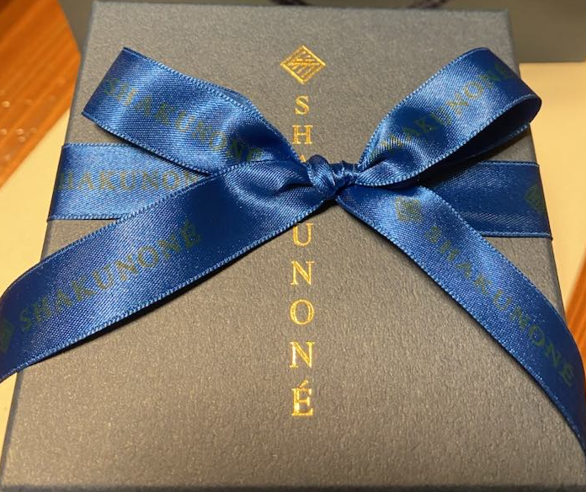
（株）笏本縫製 中村啓吾様
（株）笏本縫製 中村啓吾様を推薦いたします。
私の息子が就職活動に際して見た目の印象も重要となるので中村さんに相談したところ、ビジネスシーンに相応しくフレッシュな印象のネクタイをご提案いただきました。とても素敵な色合いで一目で気に入り早速オーダーすると後日、上品なギフトボックスに心のこもった手紙が添えられて届きました。 プレゼントを渡す前から私まで嬉しい気持ちになりました。喜ぶ顔を想像しながら息子にプレゼントすると予想以上に大喜びしてくれました。 後日、採用試験の面接にそのネクタイをしていきおかげさまで無事合格することができました。 今でも息子のお気に入りのネクタイとして大切な場面で大活躍しております。 ネクタイをお求めの方がいましたら自信をもって中村さんをご紹介します。 お客様のニーズに合わせたご提案と丁寧な対応、上質な商品提供と付加価値の高いサービスを してくださる（株）笏本縫製 中村啓吾様を推薦いたします。
ダイアナピクシー 原 亜紀子

